Slide 1
Nieuwe structuur API design rules
Jasper Roes
9 mei 2022

Slide 2
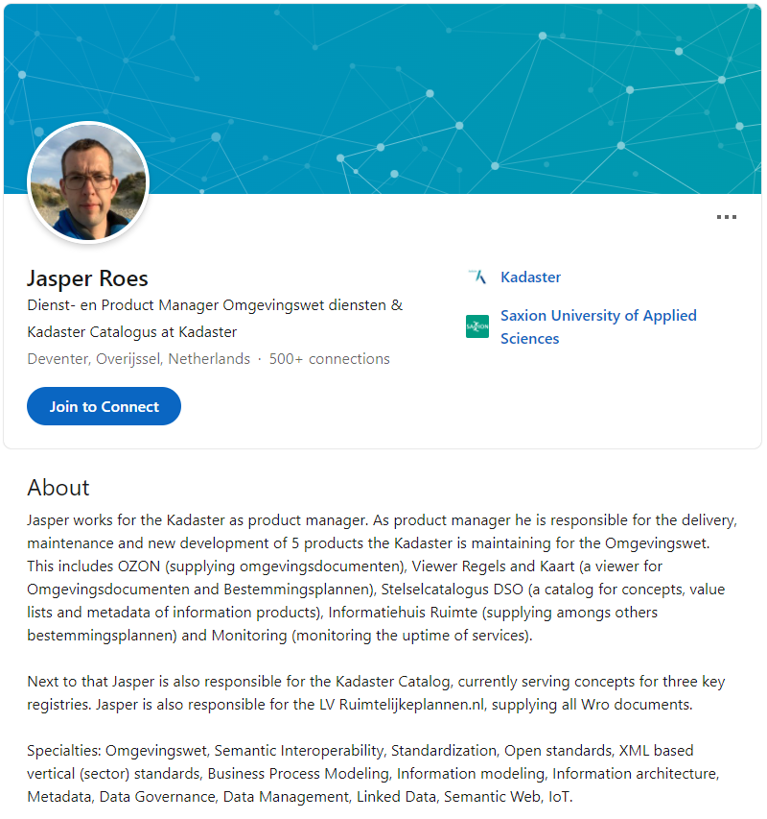
Jasper Roes
Productmanager bij het Kadaster
Lid van de stuurgroep van het Kennisplatform API’s
Voormalig trekker van de werkgroep API Design Rules

Slide 3


Gestart in 2018
Doel om strategisch en tactische vraagstukken rondom het ontwikkelen en gebruik van API’s in gezamenlijkheid te bekijken en daarop te sturen.

Slide 4
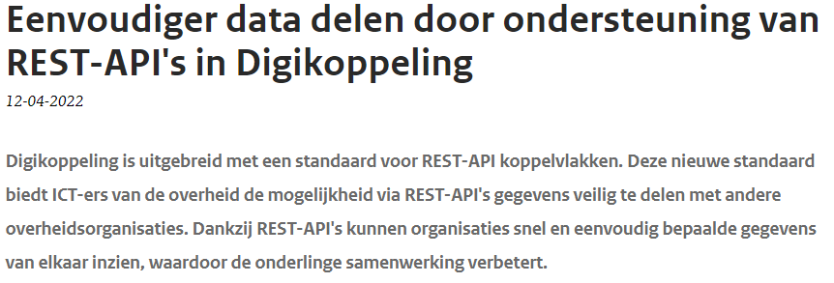
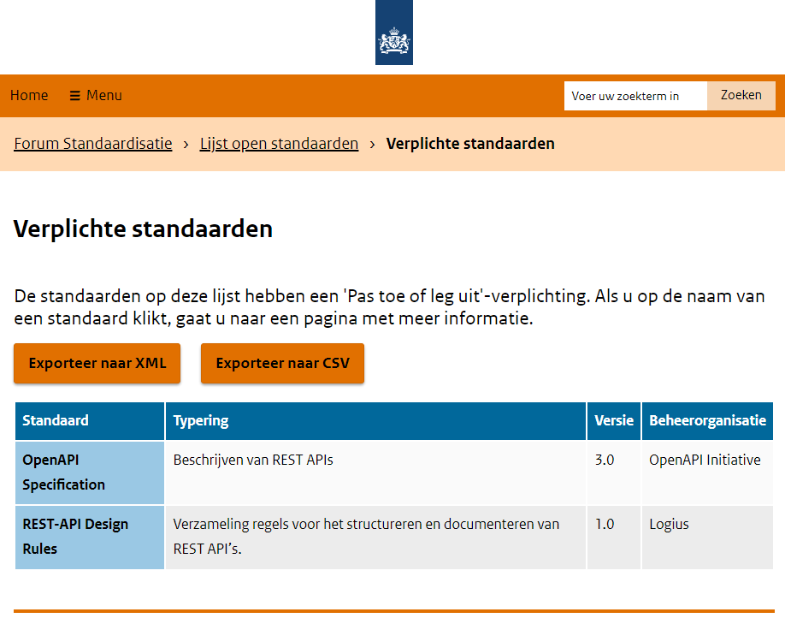
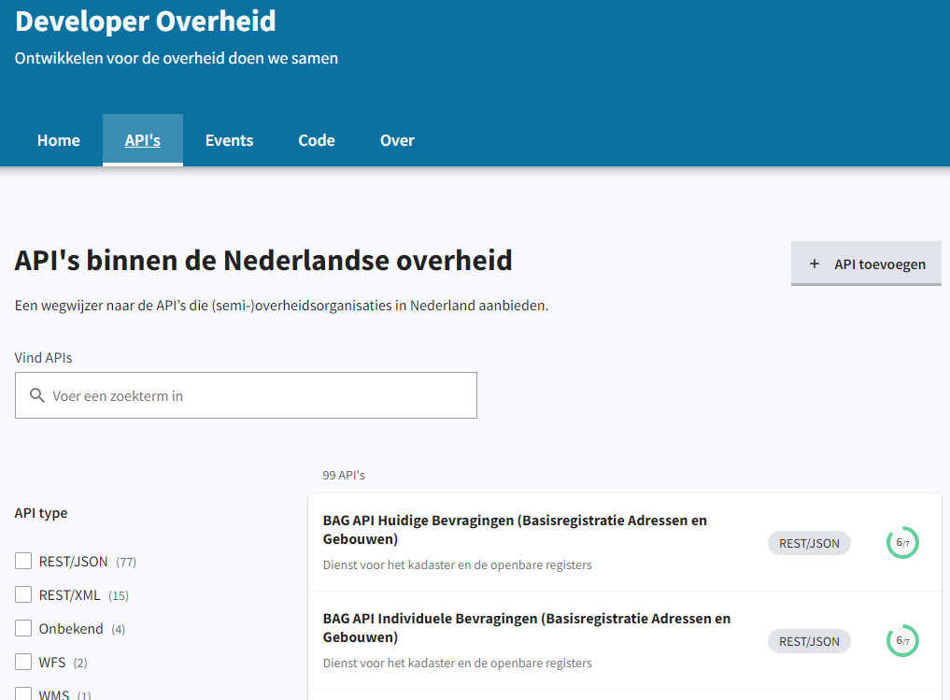
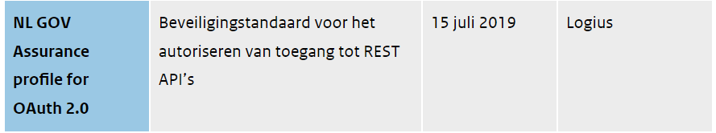
Ons eerste doelen zijn bereikt:
API’s staan in het vizier

Slide 5
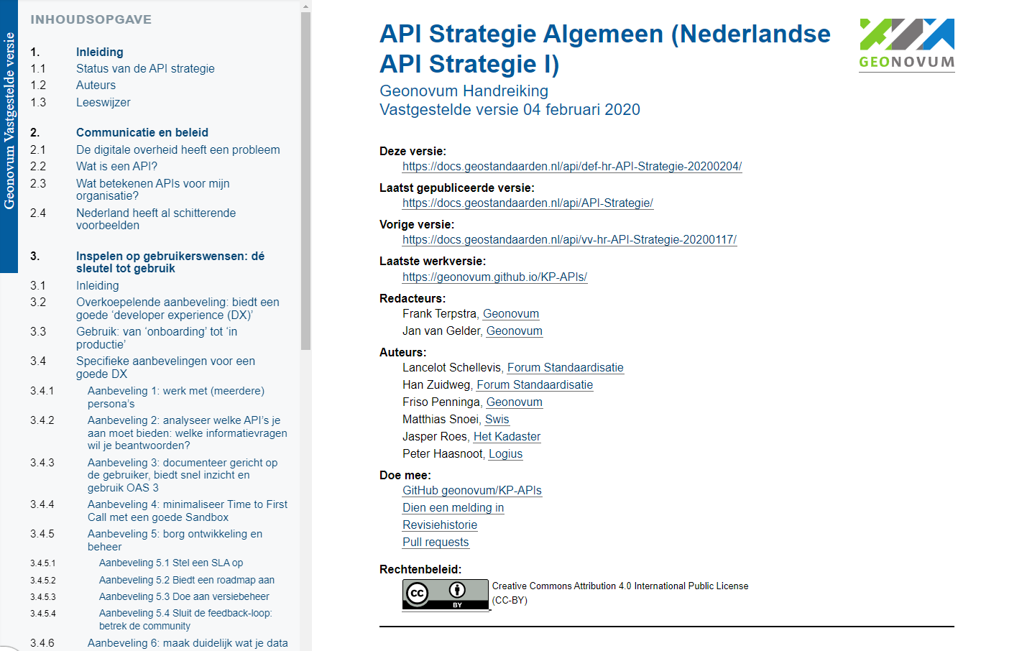
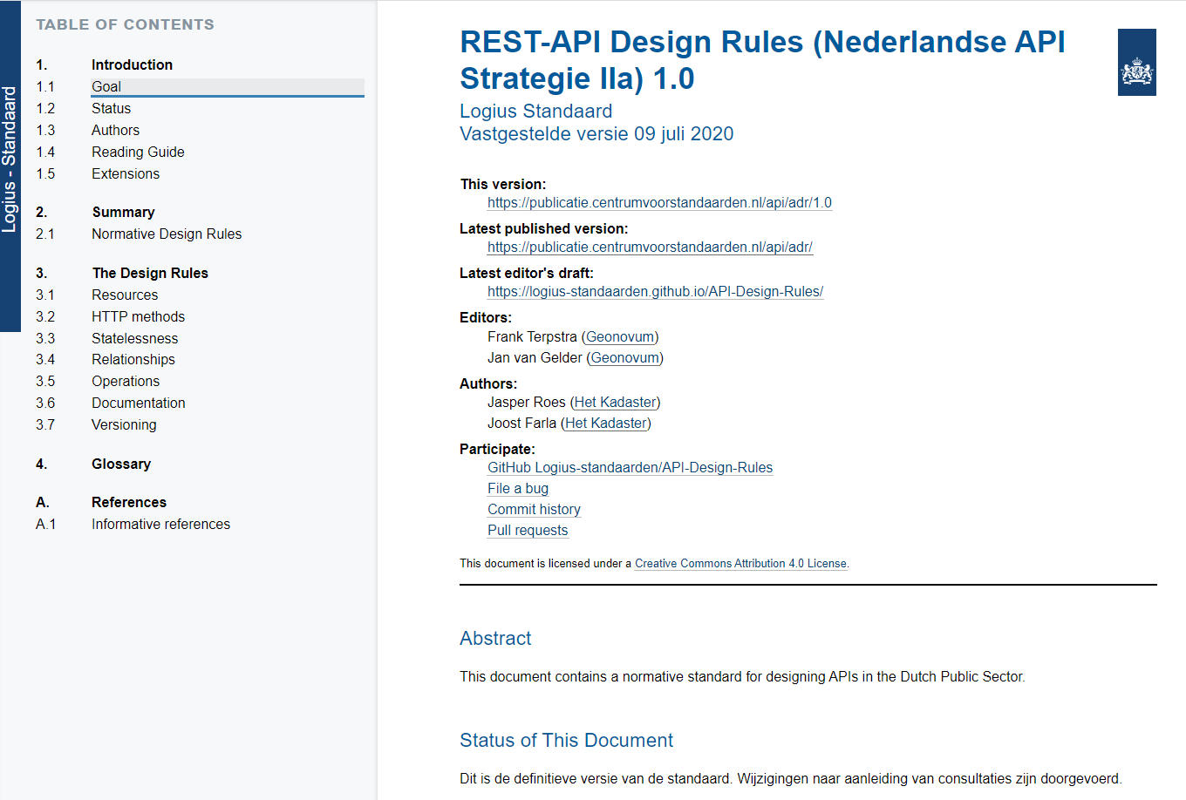
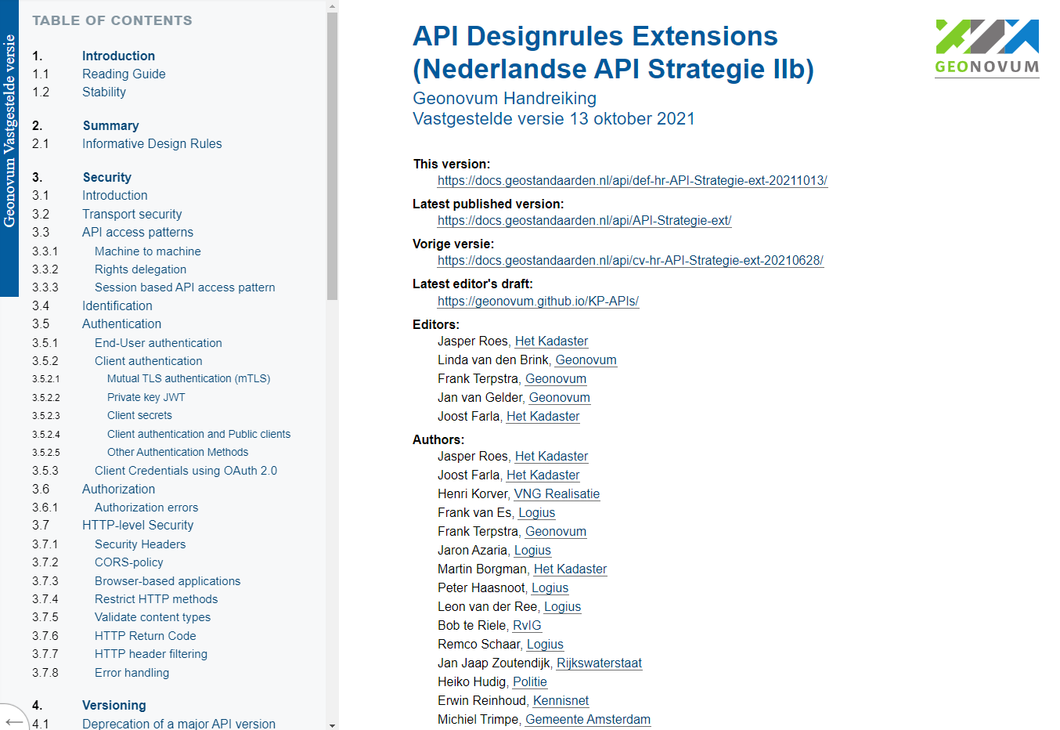


Er is een API strategie en er zijn API Design Rules
Echter…..

Slide 6
In de praktijk lopen we met de extensies tegen problemen aan:
Ze zijn heel technische ingestoken
Ze lossen geen problemen op
Er is samenhang, maar die is niet eenvoudig te vinden

Slide 7
Daarom willen we naar modules toe die problemen gaan oplossen van twee persona’s

Slide 8


Daarom willen we naar modules toe die problemen gaan oplossen van twee persona’s
Guus de gebruiker
Onno de ontwikkelaar

Slide 9
Hiermee willen we:
Meer focus aanbrengen op de verschillende invalshoeken
Denken vanuit persona’s en daarmee beter aansluiten bij onze doelgroepen
En daarbij door keuzes te maken wat we wel en niet oppakken de API Design Rules naar de volgende fase brengen

Slide 10
Waar willen we dan concreet naartoe met de API Design Rules?

Slide 11
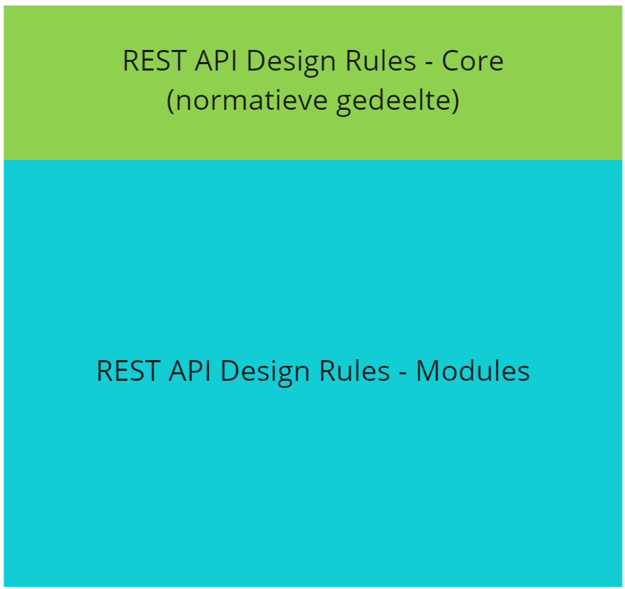

Slide 12
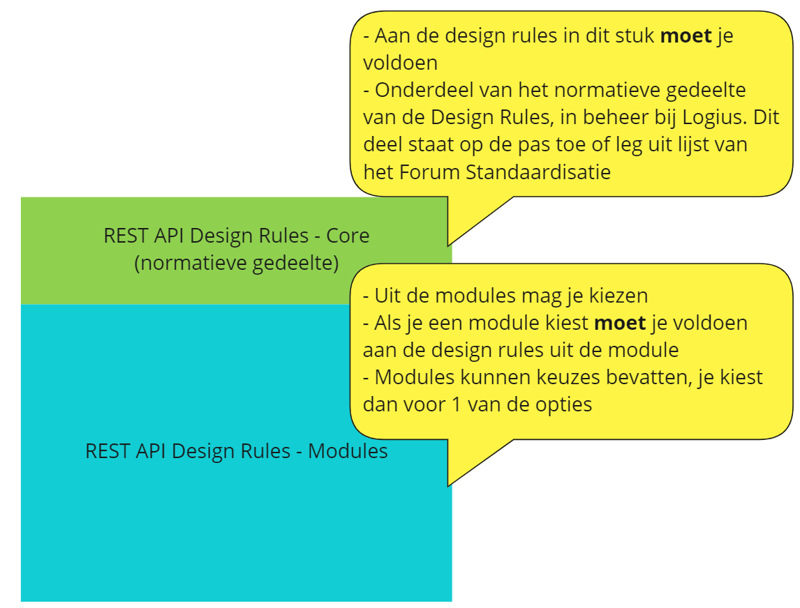

Slide 13
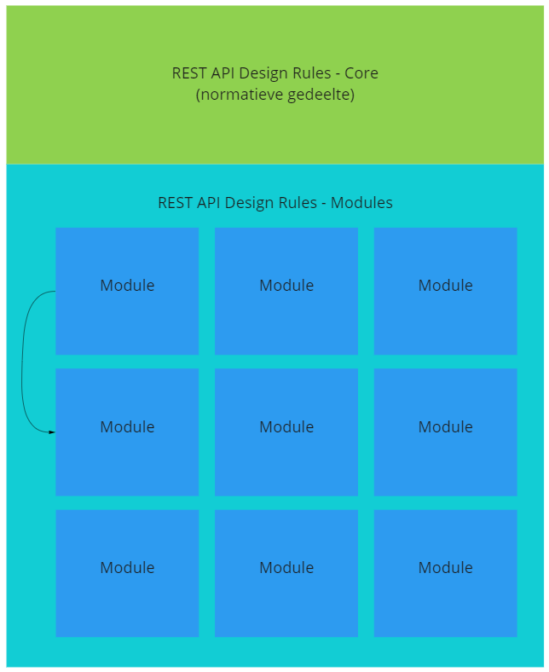
Waar willen we dan concreet naartoe met de API Design Rules?

Slide 14
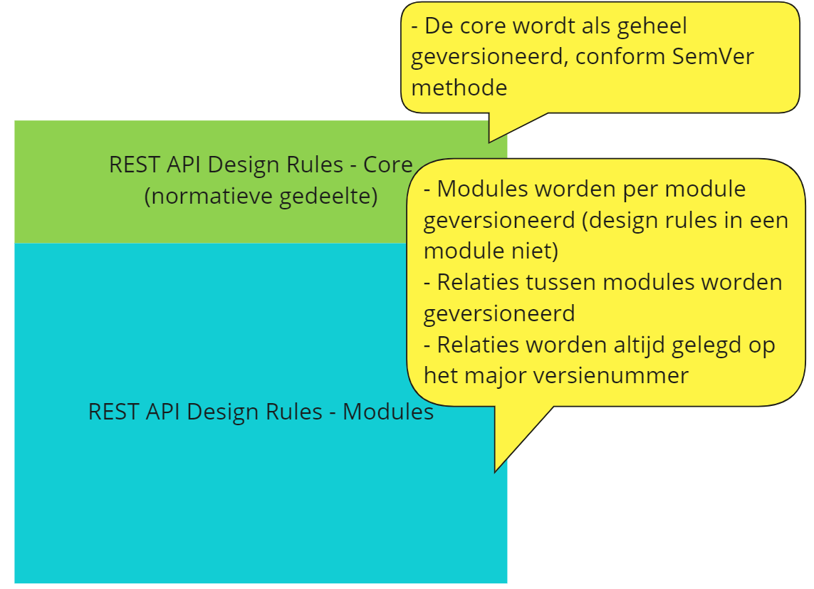

Slide 15
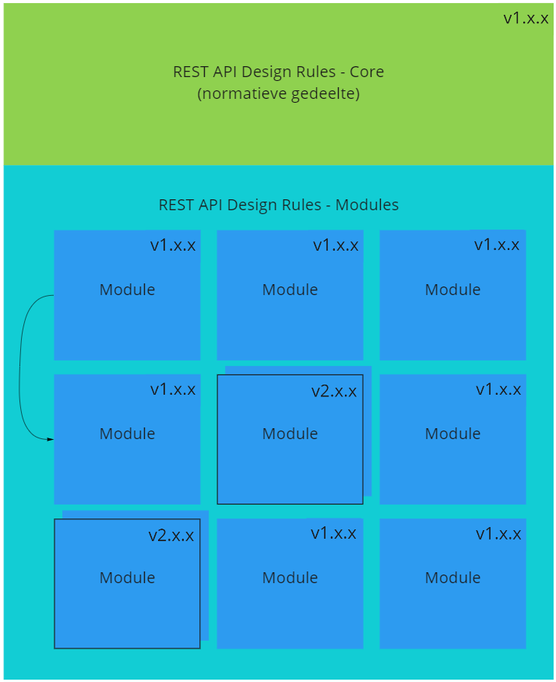

Slide 16
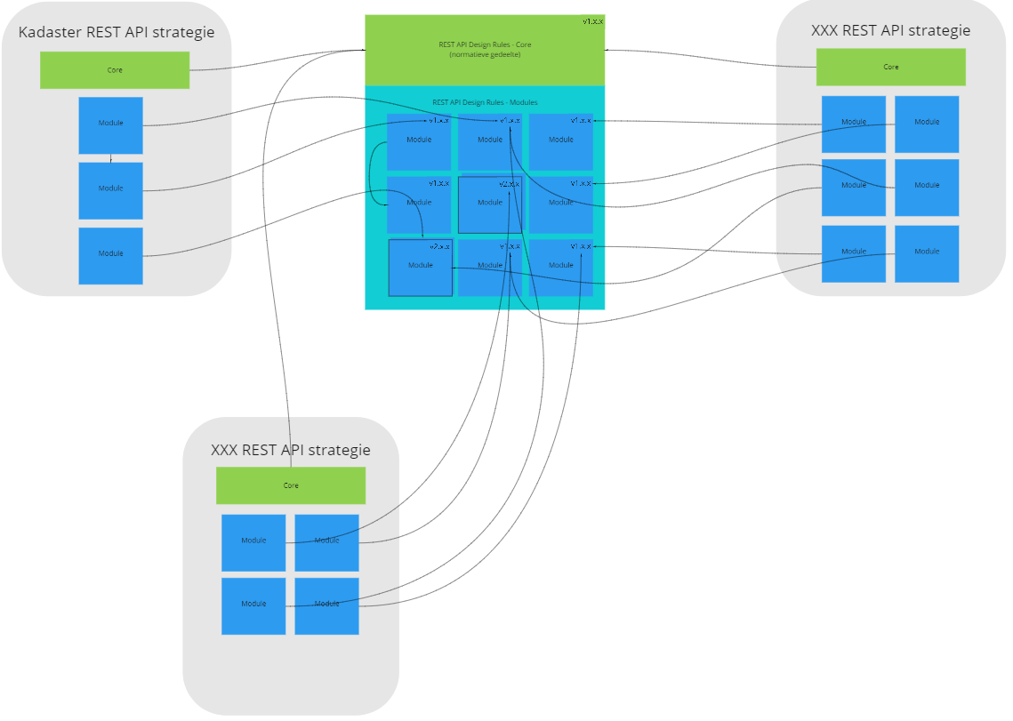

Slide 17
Met deze stappen rondom de API Design Rules willen we:
Meer focus aanbrengen op de verschillende invalshoeken
Denken vanuit persona’s en daarmee beter aansluiten bij onze doelgroepen
En daarbij door keuzes te maken wat we wel en niet oppakken de API Design Rules naar de volgende fase brengen

Slide 18
1 van die keuzes betreft de modules waar we op gaan inzetten:

Slide 19
Dit gaan we probeemoplossend aanpakken op basis van de concrete zaken die voor onze persona’s spelen
Guus de gebruiker
Onno de ontwikkelaar

Slide 20
Nog opnemen:
Branches
Inleiding
Infographic
Template
Voorbeeld modulen (GEO / Transport Security)

